Slide 1
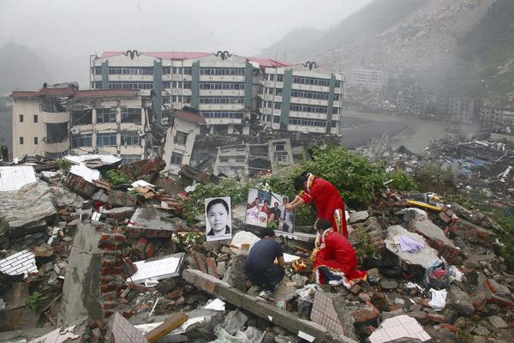
POTRESI

Slide 2
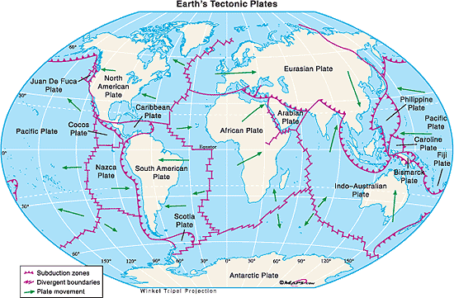
KAJ JE POTRES?
Tresenje zemeljske skorje->povzročajo premiki litosferskih plošč

Slide 3
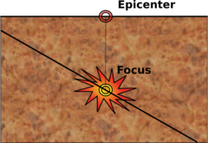
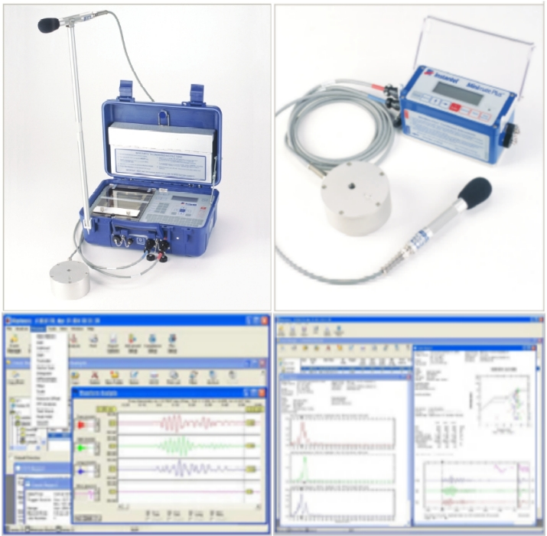
HIPOCENTER= izhodišče potresa
EPICENTER= točka navpično od hipocentra

Slide 4
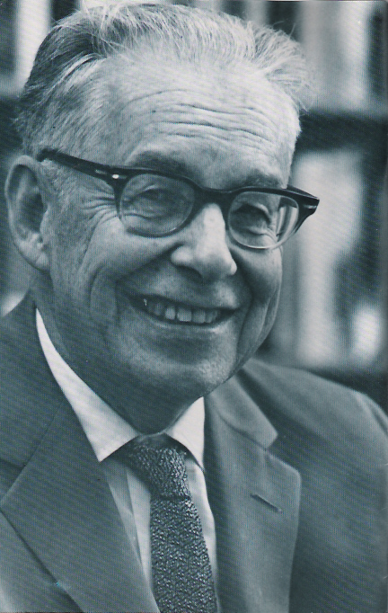
POTRESNE LESTVICE
Charles Francis Richter
Magnituda= mera energije,ki se sprosti med potresom
12-stopenjska evropska makroseizmetična lestvica

Slide 5
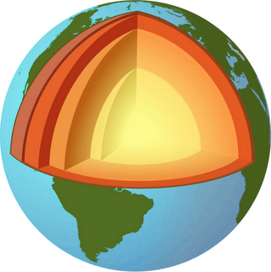
KAKO NASTANE POTRES?
VULKANSKI
UMETNI
TEKTONSKEGA IZVORA
UDORNI

Slide 6
POTRESNA OBMOČJA

Slide 8
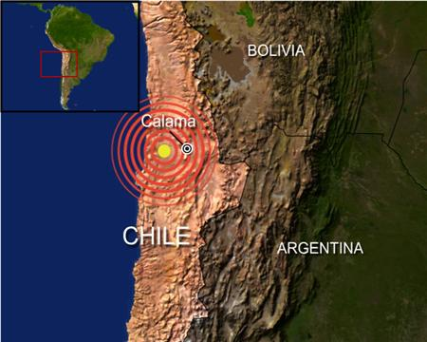
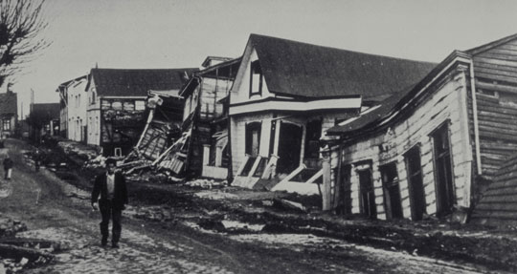
POTRES V ČILAH
22. maj 1960

Slide 9
http://tlc.discovery.com/convergence/quakes/interactives/makeaquake.html

Slide 10
VELIKI KOROŠKI POTRES
Potres pri Beljaku
25. januar 1348 med 14. in 15. uro
Hipocenter->globina 7km
Magnituda 6,5
Poroča tudi Valvasor

Slide 12
SLOVENIJA

Slide 13
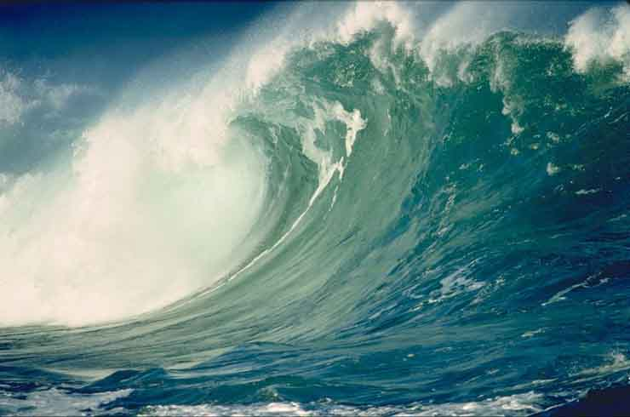
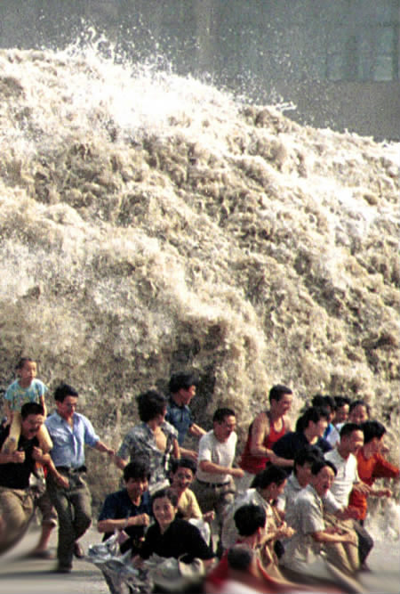
TSUNAMI

Slide 14
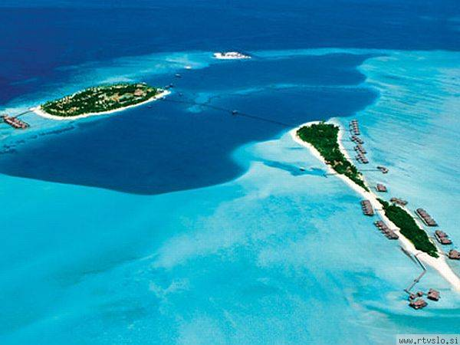

Slide 15
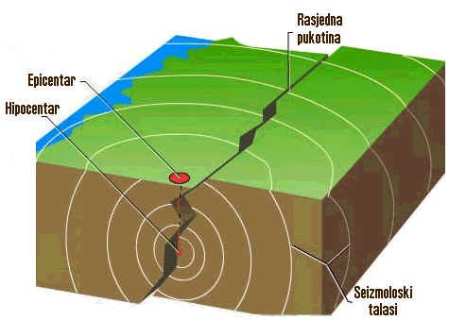
PRELOMI
Normalni prelomi
Reverzni prelomi
Zmični prelomi
PRELOM SVETEGA
ANDREJA

Slide 16
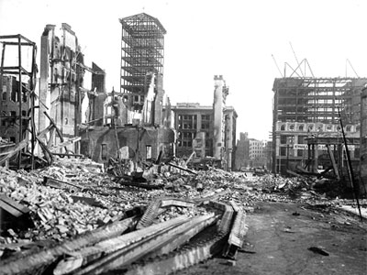
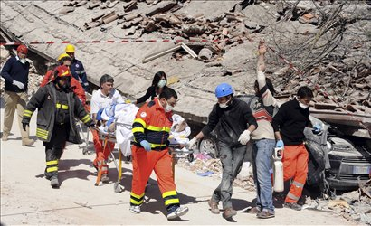
POZOR!!!
Varnostni ukrepi
DROP, COVER AND HOLD ON

Slide 17
LITERATURA:
http://sl.wikipedia.org/wiki/Potres ,6.1.2010
http://www.gimvic.org/projekti/projektno_delo/2007/2d/sok/potresi/opozarjanje.htm, 7.1.2010
Walker, Jane, 1992, Naravne nesreče: Potresi,Ljubljana: DZS
Morris,Niel,2003,Naravne katastrofe: Potresi,Ljubljana:Svetilnik
Cunder Karmen, Hajdinjak Boris, Kandrič Boris,dr. Kurbus Terezija,2001,Obča geografija za 1. letnik. gimnazij, Ljubljana: Založba Mladinska knjiga

